Slide 1
ΧΗΜΕΙΟΘΕΡΑΠΕΙΑ ΣΑΡΚΩΜΑΤΩΝ ΜΑΛΑΚΩΝ ΜΟΡΙΩΝ ΚΑΙ ΟΣΤΩΝ

Slide 2
SOFT TISSUE SARCOMAS

Slide 3


Slide 4
Αντιμετώπιση ΣΜΜ
Παρά τη ριζική χειρουργική εξαίρεση και τη τοπική ακτινοθεραπεία.....
> 50% των ασθενών με ΣΜΜ θα υποτροπιάσουν
Παράγοντες κινδύνου: μεγάλοι όγκοι, high grade, + όρια εκτομής, εν τω βάθει εντόπιση
Κύρια σημεία υποτροπής: τοπική και πνεύμονες
Ασθενείς με μεταστατική νόσο θα καταλήξουν τελικά από τη νόσο τους διάμεση επιβίωση: 12 μήνες
Επιλεγμένοι ασθενείς με μεταστασεις (operable lung mets) OS@5y = 25%
Notes:
θα αναπτύξουν μεταστάσεις, συνήθως στους πνεύμονες

Slide 5
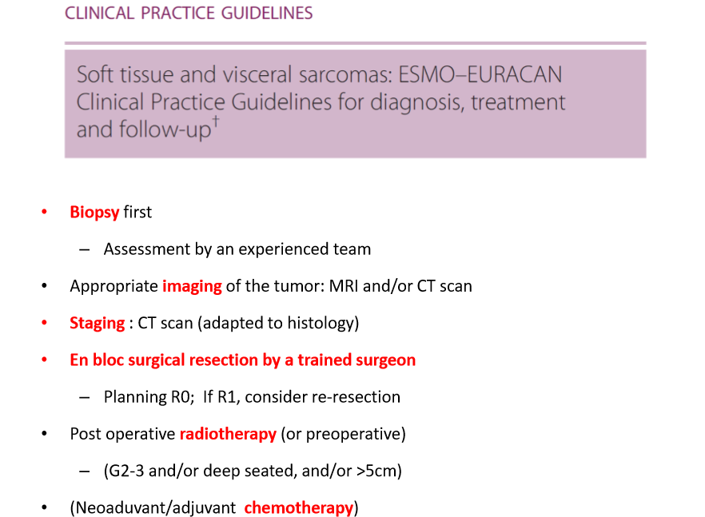

Slide 6
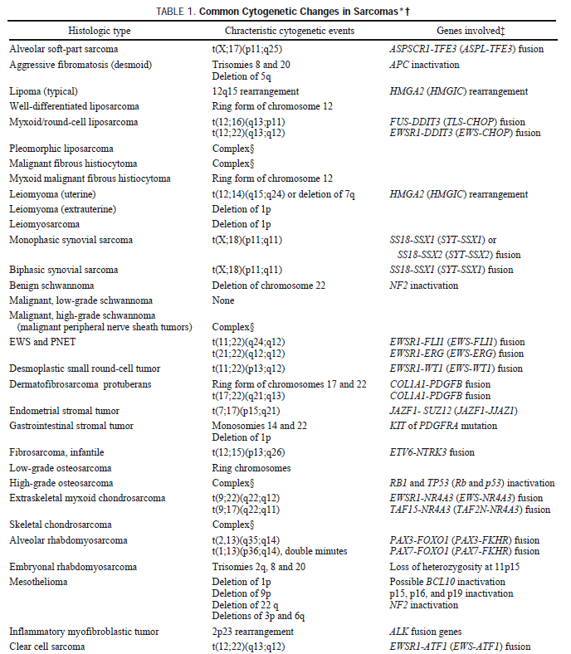
Ταξινόμηση
Υπάρχουν περισσότεροι από 50 ιστολογικούς τύπους ΣΜΜ
Notes:
Ολοένα και μεγαλύτερη σημασία στη προγωση και αντιμετώπιση παίζει και η μοριακή σύνθεση των ΣΜΙ. Σημαντικές καρυοτυπικές μεταβολές όπως σημειακές μεταλλάξεις και γονίδια σύντηξης αλλά και μοριακές μεταβολές έχουν συσχετισθεί με συγκεκριμένους ιστολογικούς τύπους σαρκωμάτων και διερευνώνται σαν πιθανοί στόχοι για στοχευμένη θεραπεία. Κλασσικό παράδειγμα αποτελούν και οι μεταλλάξεις του ογκογονιδίου c-KIT και PDGFR που διαδραματίζουν σημαντικότατο ρόλο στη πρόγνωση αλλά και τη στοχευμένη θεραπεία των στρωματικών όγκων του πεπτικού σωλήνα (GIST).
Η ταξινόμηση των ΣΜΙ, τα νεα δεδομένα όσον αφορά τους μοριακούς μηχανισμούς παθογένεσης, αλλά και ο καθορισμός της ιδανικής θεραπευτικής τακτικής έχει εξελιχθεί σημαντικά τα τελευταία 10 με 25 χρόνια. Υπάρχουν περισσότεροι από 50 ιστολογικούς τύπους ΣΜΙ πολλοί από τους οποίους παρουσιάζουν ξεχωριστή κλινική εικόνα, αναπόκριση σε συγκεκριμένη θεραπεία, και πρόγνωση. Στο παρελθόν όλα τα ΣΜΙ αθροίζονταν μαζί και αντιμετωπιζόντουσαν με τα ίδια φάρμακα. Οι διεθνείς απόψεις συγκλίνουν τώρα ότι η επιλογή της κατάλληλης θεραπείας πρέπει να εξαρτάται από τον συγκεκριμένο ιστολογικό τύπο ιδιαίτερα στην θεραπεία της προχωρημένης νόσου

Slide 7
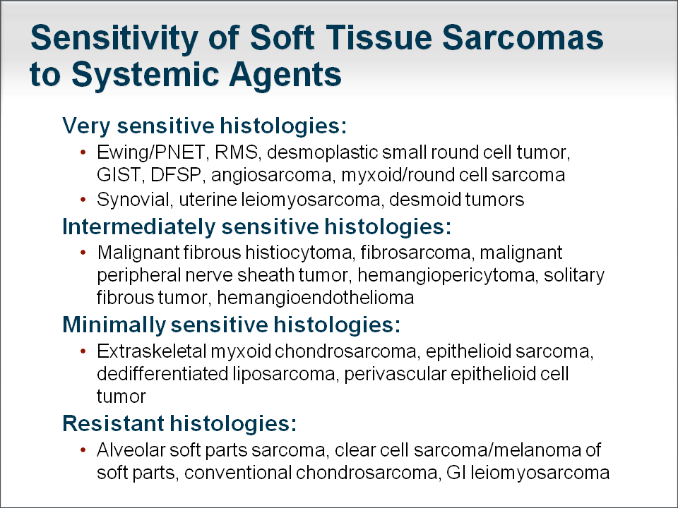

Slide 8
Adj chemo (ALL SARCOMAS)

Slide 9
ΜΕΤΕΓΧΕΙΡΗΤΙΚΗ ΧΗΜΕΙΟΘΕΡΑΠΕΙΑ
Στοιχεία από μετααναλύσεις
τυχαιοποιημένες μελέτες
Αναδρομικές μελέτες
Cohort studies
Notes:
H συμπληρωματική χημειοθεραπεία συμπληρώνει τουλάχιστον 30 χρόνια κλινικών δοκιμών στα ΣΜΜ.

Slide 10
Sarcoma Meta-analysis Collaboration - Lancet 1997
το 95% χρησιμοποίησησαν μόνο δοξορουβικίνη
Μόνο το 5% χρησιμοποίησαν και ιφοσφαμίδη
14 συνολικά τυχαιοποιημένες μελέτες με 1568 ενήλικες ασθενείς
Αύξηση χρόνου μέχρι τη τοπική, μακρινή και συνολική υποτροπή (HR: 0.73, 0.70, 0.75 αντίστοιχα)
Καμία διαφορά στη συνολική επιβίωση (HR: 0.89) => απόλυτο όφελος στην επιβίωση της τάξης του 4%
Στην υποομάδα των ΣΜΜ των άκρων και κορμού βρέθηκε (HR: 0.80, p = 0.029) =>
απόλυτο όφελος στην επιβίωση της τάξης του 7%

Slide 11
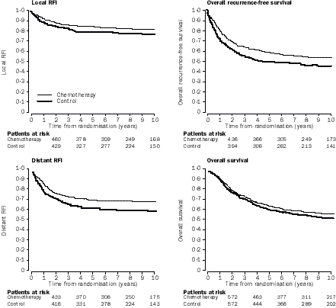
1568 patients
SMAC Meta-analysis
Chemo
No chemo
Overall survival
Increase in local and distant RFS, trend for OS (few trials with ifo)
SMAC 1997, Lancet 350:1647-54
Notes:
STS are rare tumours that can arise in any part of the body.
Surgical resection offers the best hope of cure, but 50% relapse & die.
Several studies have examined whether adjuvant chemotherapy can improve the cure rate.
Meta-analysis 1997 demonstrated no significant improvement in overall survival

Slide 12
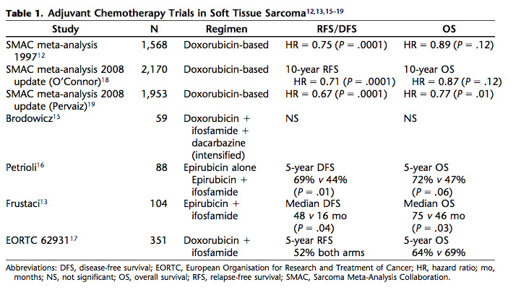
Τυχαιοποιημένες μελέτες
Frustaci S; et al.. J Clin Oncol 2001
Petrioli R; et al.. Am J Clin Oncol 2002
Woll PJ, et al. J Clin Oncol 2007 (EORTC)
Brodowicz T; et al. Sarcoma. 2000;
Notes:
Από την μεταανάλυση αυτή και μετά δημοσιεύτηκαν τουλάχιστον 4 τυχαιοποιημένες μελέτες μετεγχειρητικής χημειοθεραπείας στα ΣΜΙ με μοιρασμένα αποτελέσματα. Οι δύο πρώτες μελέτες ήταν Ιταλικές και αφορούσαν ΣΜM υψηλού κινδύνου (≥ 5 cm), των άκρων (ή ωμικής και πυελικής ζώνης) και χορηγήθηκε ανθρακυκλίνη σε συνδυασμό με ιφοσφαμίδη (34-36). Τα αποτελέσματα ευνοούσαν το σκέλος της χημειοθεραπείας, αλλά ο αριθμός των ασθενών ήταν μικρός (104 και 88 αντίστοιχα) και μεταγενέστερη ενημέρωση της πρώτης μελέτης από αυτές έδειξε ότι αν και η διαφορά στην επιβίωση ήταν υπερ του σκέλους της χημειοθεραπείας αυτή έχανε τη στατιστική της σημαντικότητα (p = 0.07).
Δύο άλλες μελέτες μία της EORTC με συνολικό αριθμό 351 ασθενών και μία Αυστριακή με 55 ασθενείς δεν έδειξαν διαφορά, είτε στην ελεύθερη υποτροπής ή στη συνολική επιβίωση (37,38). Bασικό μειονέκτημα της πρώτης μελέτης (η μεγαλύτερη έως τώρα σε αριθμό ασθενών adjuvant μελέτη) ήταν η μεγάλη ετερογένεια της ως προς τον ιστολογικό τύπο, τη θέση, το μέγεθος και το βαθμό διαφοροποίησης του σαρκώματος. Βασικό μειονέκτημα της δεύτερης μελέτης ήταν ο πολύ μικρός αριθμός ασθενών που δεν επέτρεπε την εξαγωγή ουσιωδών συμπερασμάτων.

Slide 13
Frustaci S; et al.. J Clin Oncol 2001
Petrioli R; et al.. Am J Clin Oncol 2002
ΣΜΜ υψηλού κινδύνου (≥ 5 cm) άκρων
High dose EPI+IFO με G-CSF
Συνηγορούσαν υπερ ΧΜΘ αλλα
μικρός αριθμός ασθενών (104 και 88)
Ετερογένεια στον ιστολογικό τύπο και την εντόπιση της νόσου.

Slide 14
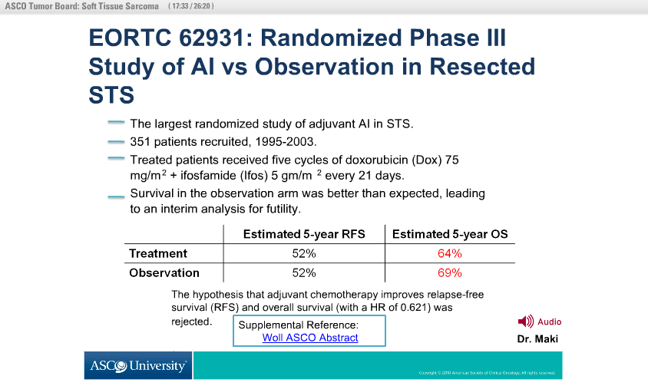

Slide 15
Woll PJ, et al. J Clin Oncol 2007 μειονεκτήματα της μελέτης EORTC 62931
Μεγάλη ετερογένεια ως προς τον ιστολογικό τύπο (λειομυοσαρκώματα: 15%, λιποσαρκώματα: 13%, MFH: 11%, συνοβιακά σαρκώματα: 11%),
54% ήταν grade II ,
Μόνο το 66% (δηλαδή τα δύο τρίτα) ήταν σαρκώματα των άκρων και
Η συνολική δόση ιφοσφαμίδης (5 g/m²) ήταν χαμηλή σε σχέση με τα σύγχρονα σχήματα.

Slide 16
Pervaiz N, et al. Cancer. 2008
Χωρίς τη μελέτη της EORTC
18 τυχαιοπ. μελέτες με 1953 ασθενείς με εντοπισμένα ΣΜΙ από 1973 - 2002
13 μελέτες Doxo χωρίς Ifo
5 μελέτες χρησιμοποίησαν σχήματα με Doxo + Ifo

Slide 17
Pervaiz N, et al. Cancer. 2008 αποτελέσματα
Doxo no ifosfamide : απόλυτο όφελος στην επιβίωση 6% (από 40% σε 46%)
Doxo + ifosfamide : απόλυτο όφελος στην επιβίωση 11% υπέρ του σκέλους της χημειοθεραπείας (από 30% σε 41%)
Notes:
17 ασθενείς πρέπει να λάβουν ΧΜΘ για να προληφθεί ένας θάνατος.

Slide 18
Γιατί δεν έχει πείσει η συμπληρωματική ΧΜΘ;
Ο πληθυσμός που μελετάμε δεν είναι ομοιογενής:
ετερογένεια στον ιστολογικό τύπο και το βαθμό διαφοροποίησης
ετερογένεια θεραπευτικού σχήματος
Χαμηλές δόσεις φαρμάκων
Μεγάλες διαφορές κατά τον αρχικό θεραπευτικό χειρισμό
Υπήρχε ετερογένεια ως προς την αρχική εντόπιση

Slide 19
Τι χρειαζόμαστε;
Χρειαζόμαστε τυχαιοποιημένες μελέτες σε
συγκεκριμένες ομάδες ασθενών (π.χ. σαρκώματα των άκρων),
συγκεκριμένους ιστολογικούς τύπους και χημειοευαίσθητους όγκους
συγκεκρ. αρχική χειρουργική αντιμετώπιση
συγκεκριμένη και όσο το δυνατόν στοχευμένη τη χορηγούμενη συστηματική θεραπεία

Slide 20
NEOADJ CHEMO

Slide 21
Προεγχειρητική χημειοθεραπεία θεωρητικά πλεονεκτήματα
Άμεση αντιμετώπιση της μικρομεταστατικής νόσου
Ογκομείωση
In vivo test χημειοευαισθησίας

Slide 22
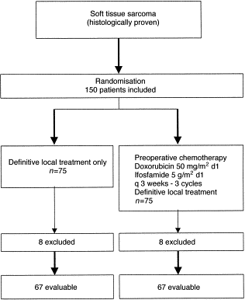
Gortzak E, et al. A randomised phase II study on neo-adjuvant chemotherapy for 'high-risk' adult soft-tissue sarcoma.
Eur J Cancer. 2001 Jun;37(9):1096-103.
134 patients
Randomisation
  3 courses of AI+ surgery
  Surgery
Conservative : 88%,
Amputation : 12%
Median Fup 7.3 yrs:
  RFS 5 yrs 52% vs 56% (P=0.3548).
  OS 5 yrs 64 and 65%, (P=0.2204).

Slide 23
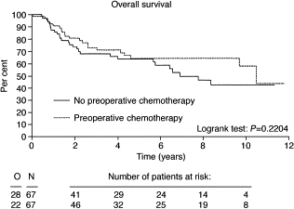
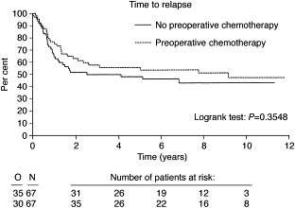
Gortzak E, et al. A randomised phase II study on neo-adjuvant chemotherapy for 'high-risk' adult soft-tissue sarcoma.
Eur J Cancer. 2001 Jun;37(9):1096-103.

Slide 24
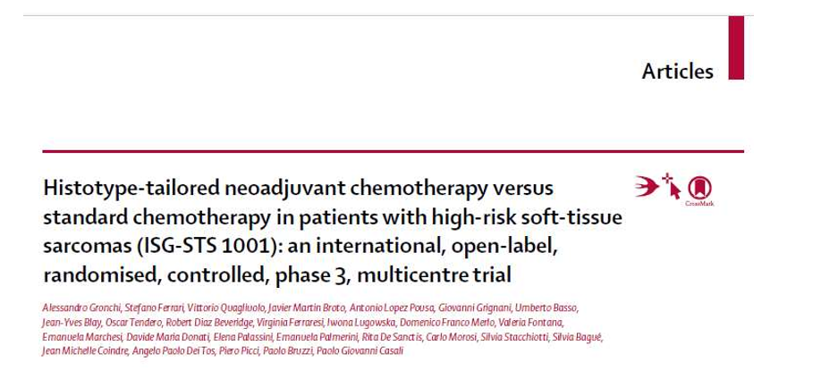

Slide 25
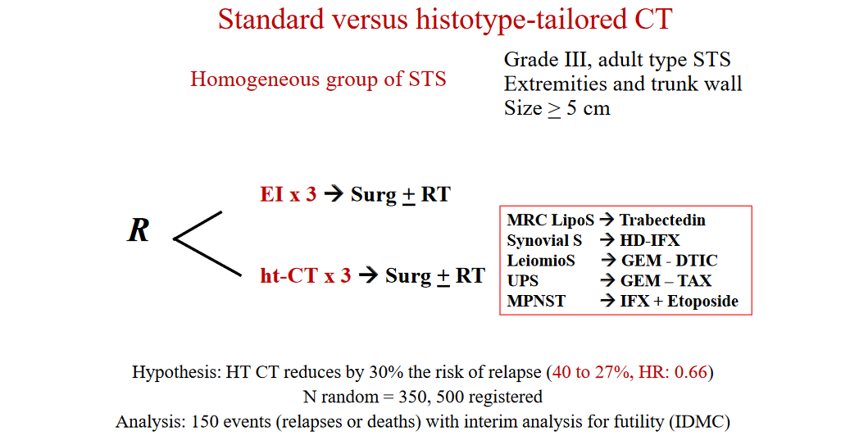

Slide 26
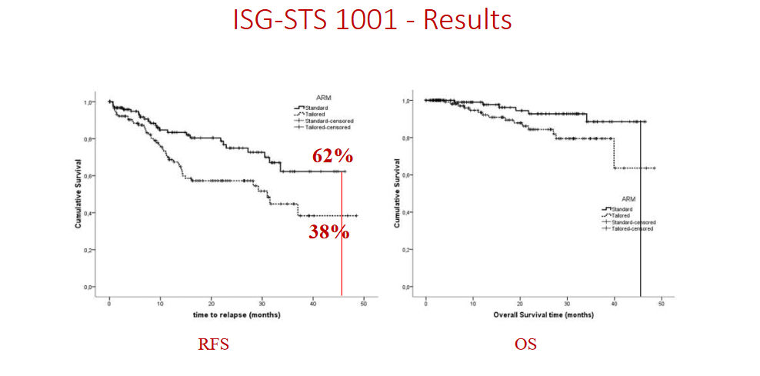

Slide 27
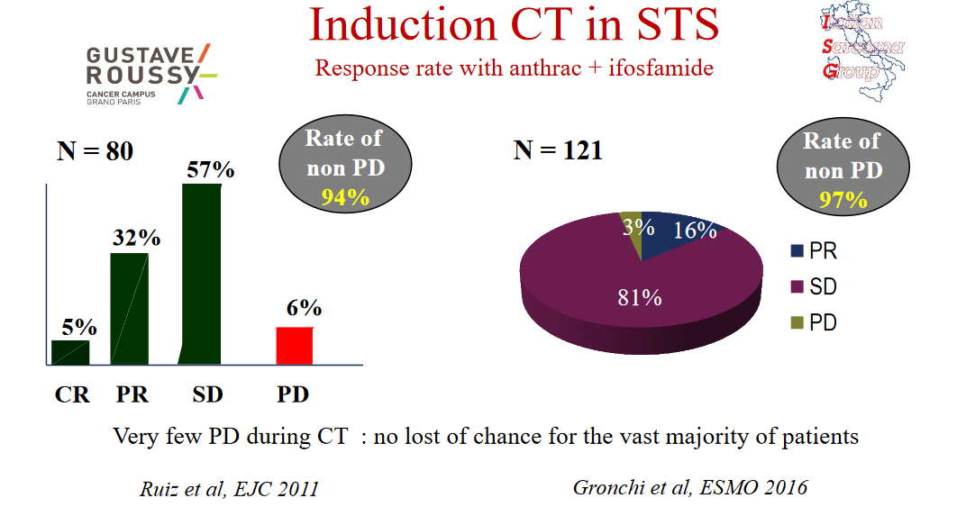

Slide 28
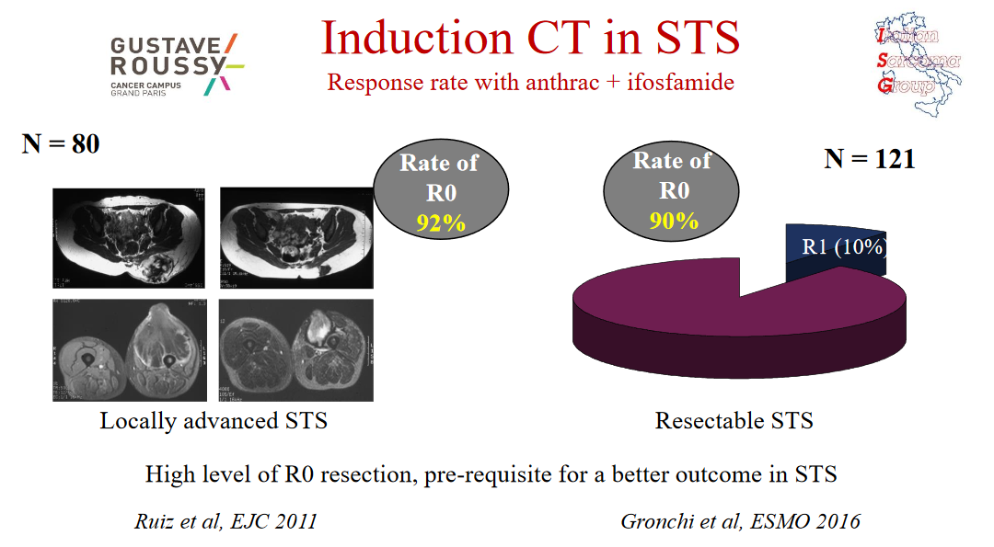

Slide 29
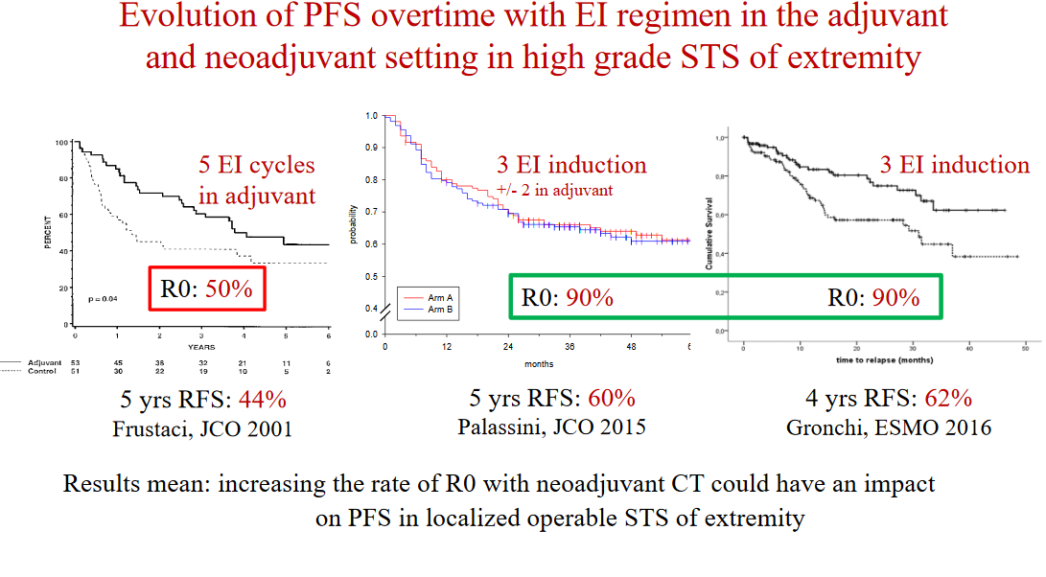

Slide 30
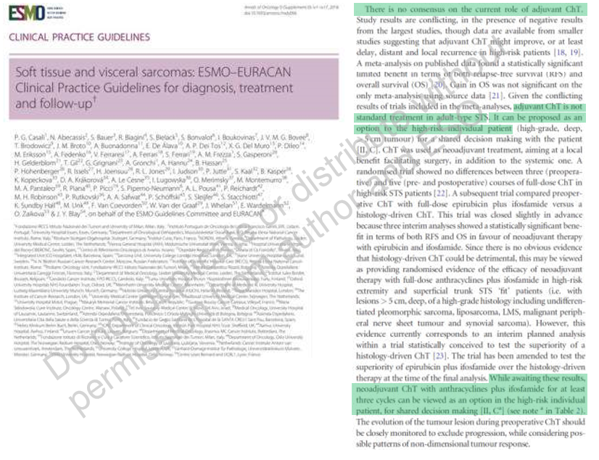

Slide 31
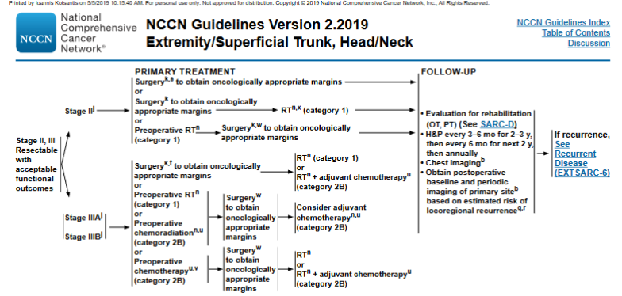

Slide 32
BONE SACOMA

Slide 33
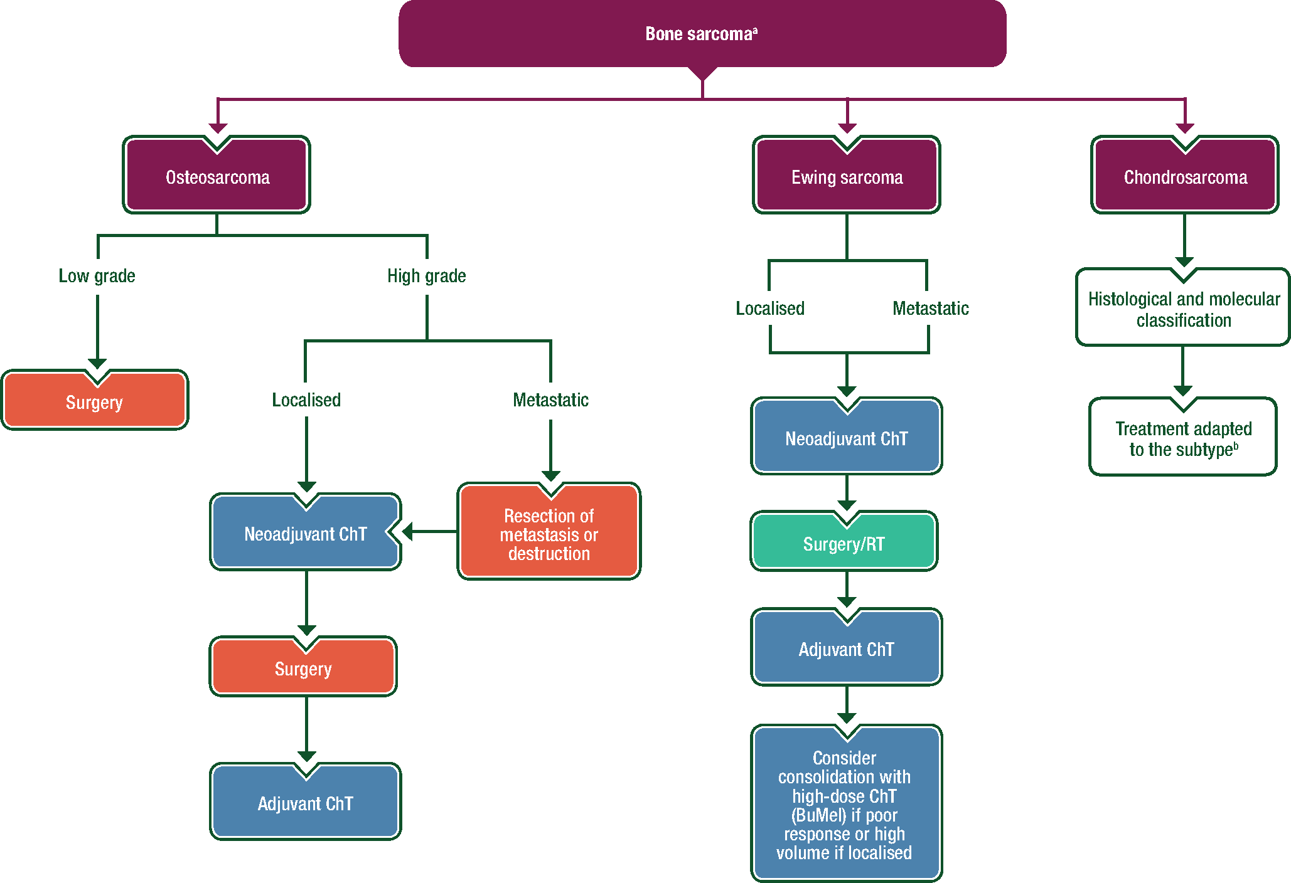

General therapeutic strategy for the three most frequent bone sarcomas.
Notes:
Figure 2. General therapeutic strategy for the three most frequent bone sarcomas. <sup>a</sup>The treatment of primary bone sarcoma must be carried out in a bone sarcoma reference centre. <sup>b</sup>Depending on the chondrosarcoma subtype, treatment can be surgery, neoadjuvant and adjuvant ChT or RT. BuMel, busulfan and melphalan; ChT, chemotherapy; RT, radiotherapy.
Unless provided in the caption above, the following copyright applies to the content of this slide: © The Author(s) 2018. Published by Oxford University Press on behalf of the European Society for Medical Oncology. All rights reserved. For permissions, please email: journals.permissions@oup.com.This article is published and distributed under the terms of the Oxford University Press, Standard Journals Publication Model (https://academic.oup.com/journals/pages/about_us/legal/notices)

Slide 34
osteosarcoma

Slide 35
Prognosis
Tumor size
Site
Mets
Histologic response to chemo (> 90% tumor necrosis)
Surgery + margins
Female sex better

Slide 36
History of osteosarcoma treatment
Before the 1970s patients underwent amputation and no chemotherapy
  Long term overall survival was <20%
Introduction of chemotherapy in the early 1970s significantly improved outcomes
By the mid 1980s long term overall survival up to 50-60%
Some studies showed better rates, but overall little significant improvement for over three decades
Anninga JK et al. Eur J Cancer 2011;47(16):2431-45.
Notes:
Before the 1970s when patients underwent amputation with no chemotherapy the long term overall survival was <20%. By the mid 1980s, following the introduction of chemotherapy, long term overall survival was up to 50-60% [Anninga 2011/P2432/Col1/Para 1/L8-12 & Fig1]. Some studies showed better rates, but overall there has little significant improvement for over three decades [Anninga 2011/P2432/Col1/Para 1/L11-12 & Fig1].
A meta-analysis of chemotherapy studies showed a 5 year overall survival of 60% with a 2-drug chemotherapy regimen compared with 66% for 3-drug regimen (p=0.04) [Anninga 2011/P2439/Discussion/Para 2/L5-6]. There was no benefit of adding a fourth drug [Anninga 2011/P2440/Col1/Para 1/L2-6].
Most investigators agree that treatment has reached a plateau [Meyers 2009/P1035/Col2/Para 1/L6-10].
References
Anninga JK, Gelderblom H, Fiocco M et al. Chemotherapeutic adjuvant treatment for osteosarcoma: Where do we stand? Eur J Cancer 2011;47(16):2431-45
Meyers PA. Muramyl tripeptide (mifamurtide) for the treatment of osteosarcoma. Expert Rev Anticancer Ther 2009;9:1035-49.

Slide 37
ΟΣΤΕΟΣΑΡΚΩΜΑ
Δεκαετία του 1980 :
2-ετής επιβίωση
Χωρίς υποτροπή
113 ασθενείς
τυχαιοποίηση = 36
ελεύθερη επιλογή = 77
Παρακολούθηση 17%
R
Επικουρική ΧΜΘ 66%
p<0.001
HD MTX, Cisplatin, Doxorubicin
Bleomycin/Cyclophosphamide/Actinomycin D
Link MP, N Engl J Med 1986 Jun 19;314(25):1600-6.

Slide 38
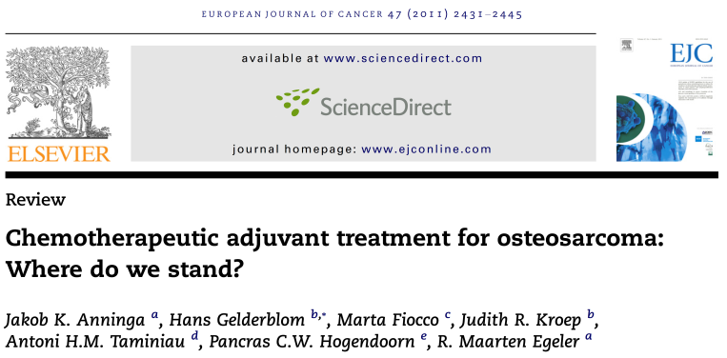
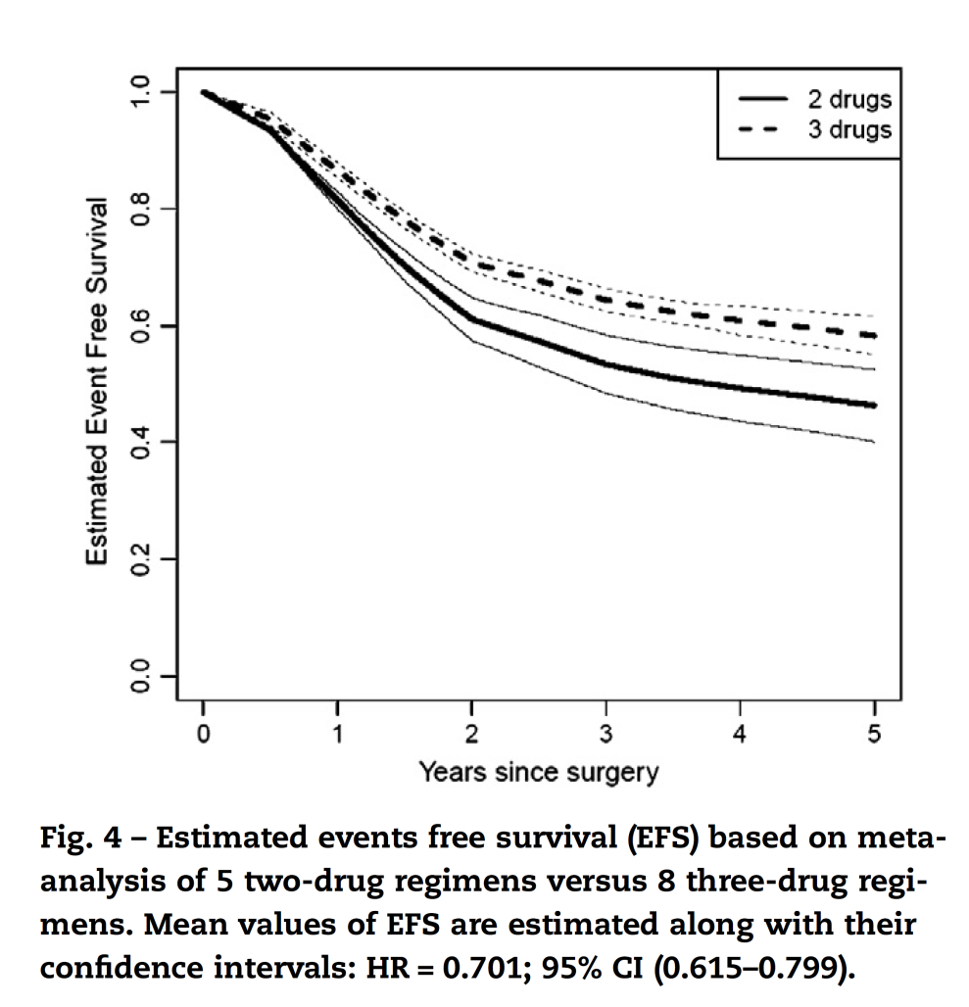
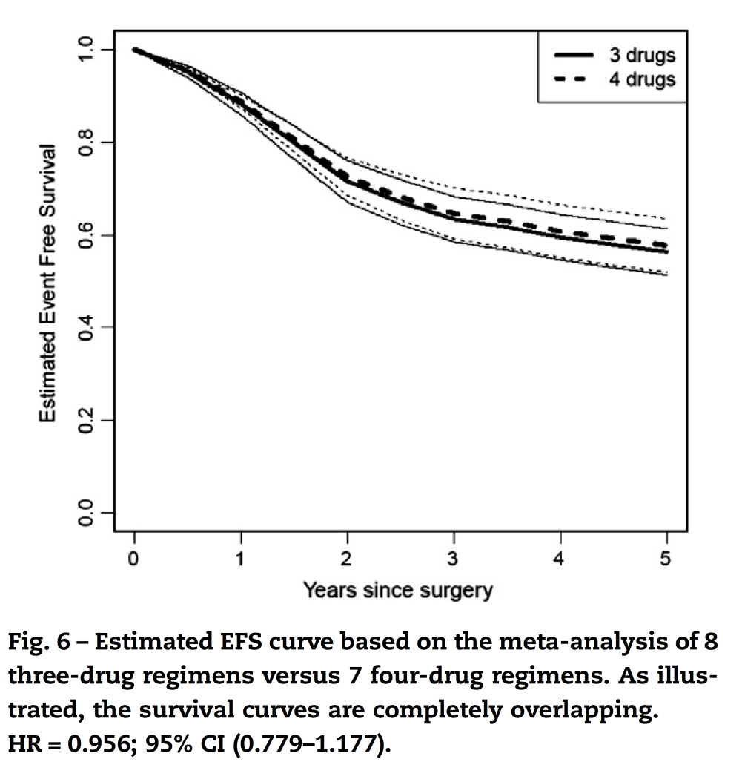
A meta-analysis of chemotherapy studies showed a 5 year overall survival of 60% with a 2-drug chemotherapy regimen compared with 66% for 3-drug regimen (p=0.04)

Slide 39

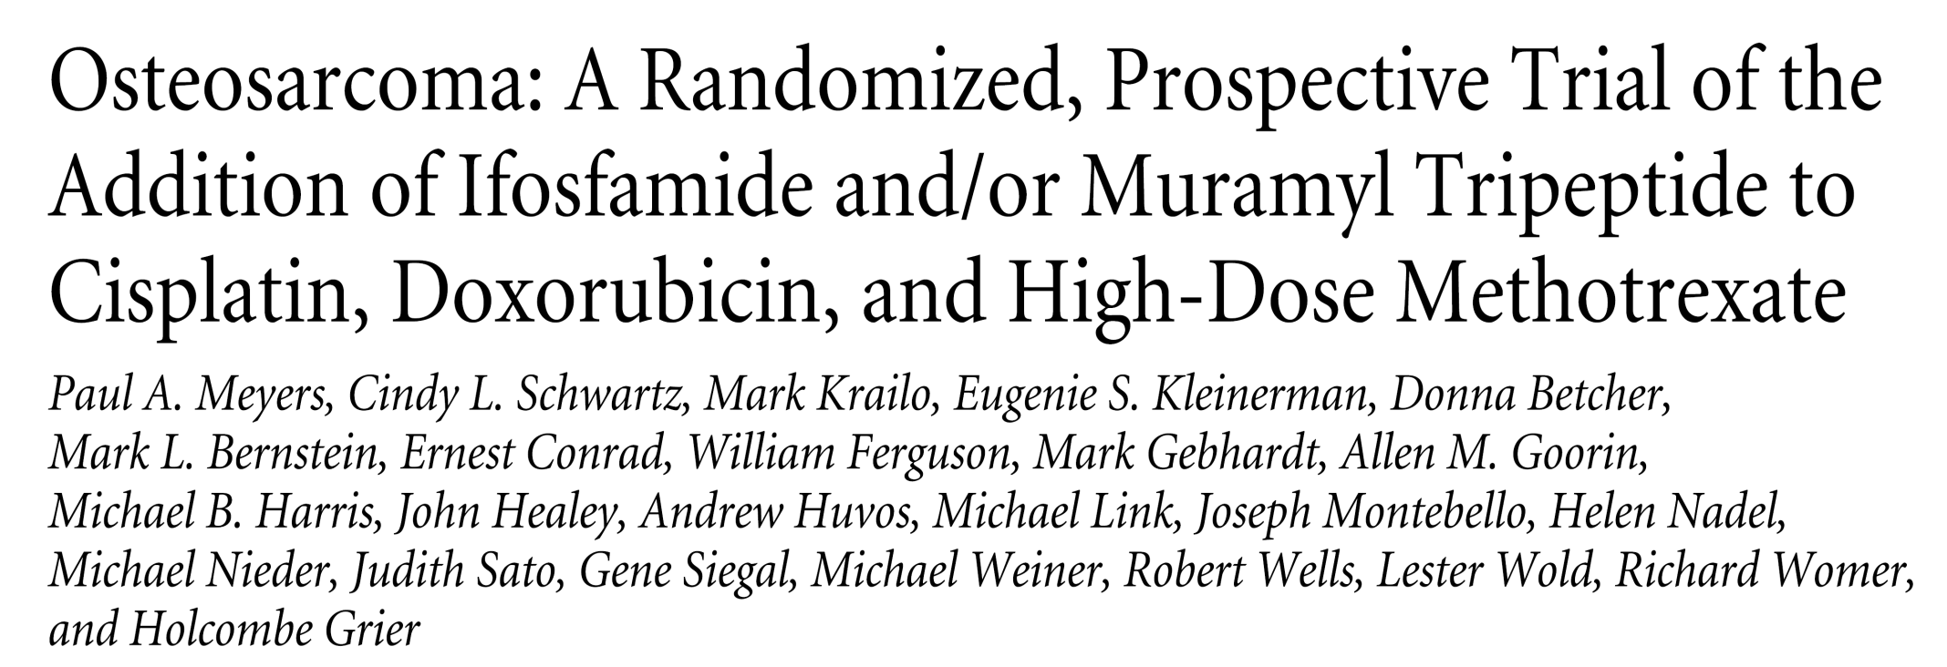

POG/CCG
Meyers et al
2005

Slide 40
Phase III Study Design
RANDOMI
SATION
INDUCTION
D
E
F
I
N
I
T
I
V
E
S
U
R
G
E
R
Y
H
I
STOLOG
I
CAL
EVALUAT
I
ON
MAINTENANCE
A
Cisplatin
Doxorubicin
HDMTX
Cisplatin, Doxorubicin, HDMTX
A-
Cisplatin, Doxorubicin, HDMTX, MTP (Mepact)
A+
B
Ifosfamide
Doxorubicin
HDMTX
Ifosfamide, Cisplatin, Doxorubicin, HDMTX
B-
Ifosfamide, Cisplatin, Doxorubicin, HDMTX, MTP (Mepact)
B+
20
27
36
Weeks
Regimens A and B: Doxorubicin x 6 ea (25 mg/m²/day x 3), Cisplatin x 4 ea (120 mg/m²), and Methotrexate x 12 ea (12 g/m²)
Regimen B only: Ifosfamide x 5 ea (1.8 g/m²/day x 5)
HDMTX = High-Dose Methotrexate;
Adapted from:
Meyers PA et al. J Clin Oncol 2005;23:2004-2011
Meyers PA et al. J Clin Oncol 2008;26:633-638
Notes:
40
The first question was a comparison of three drug chemotherapy without ifosfamide to four drug chemotherapy including ifosfamide.
The second question was whether the addition of MTP to the maintenance therapy would improve the outcome.
The objective of this design was to answer each question independently, that is to determine the efficacy of MTP by comparing the patients in both groups assigned to receive MTP (A+ and B+) to the the patients in both groups assigned not to receive MTP (A- and B-). This was the prospective design of the study. In the course of the study we the COG enrolled 662 patients with localized osteosarcoma.

Slide 41
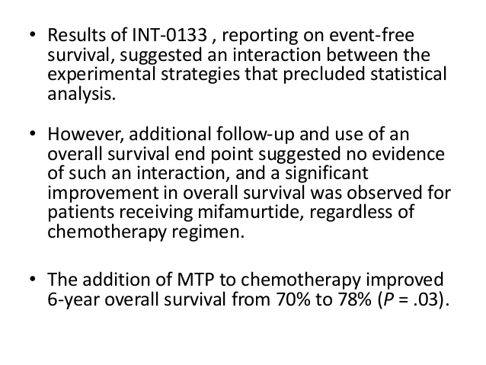

Slide 42
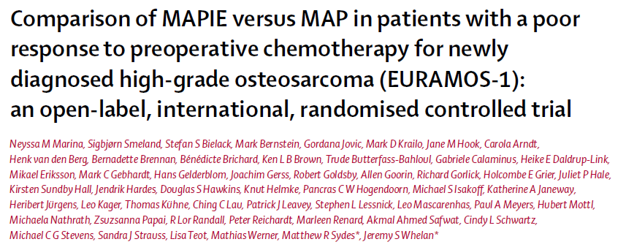


Slide 43
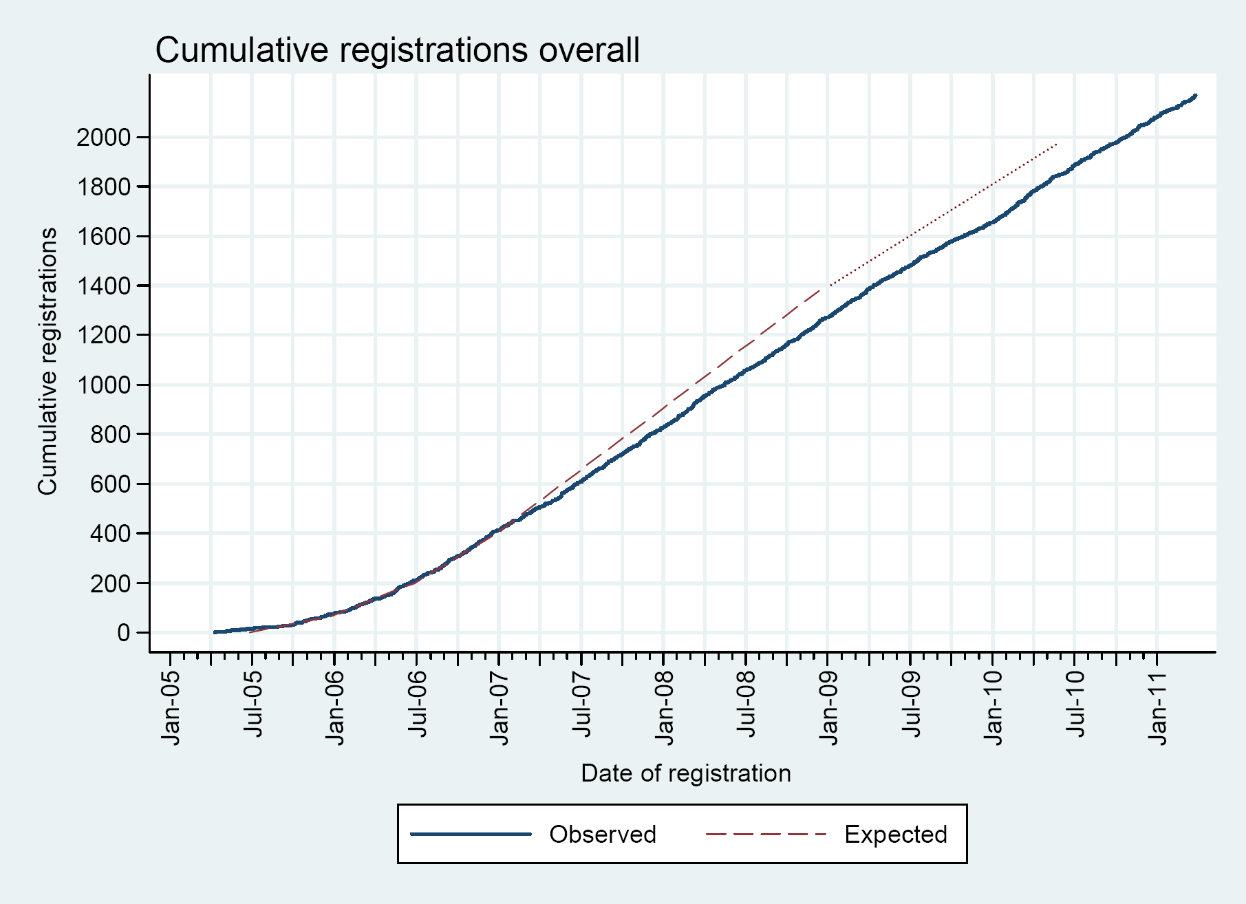
EURAMOS Recruitment 04/05 – 06/11
2.260 patients
from 326 institutions
in 17 countries
Thanks to EURAMOS-CDC,
MRC London

Slide 44
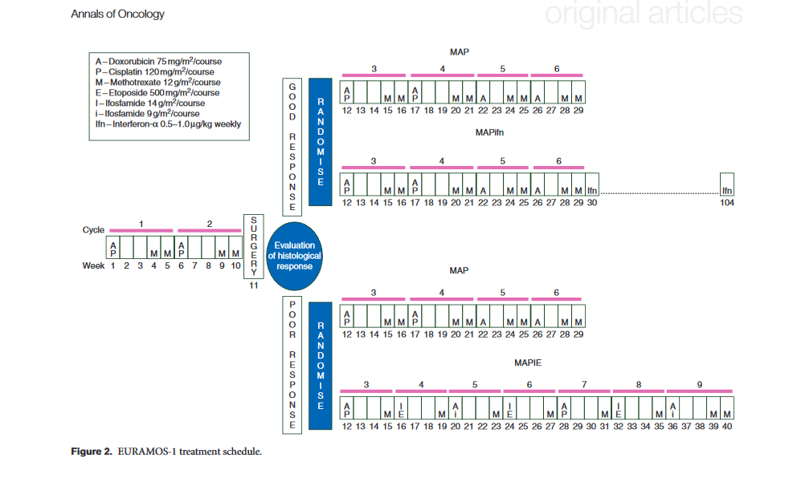

Slide 45
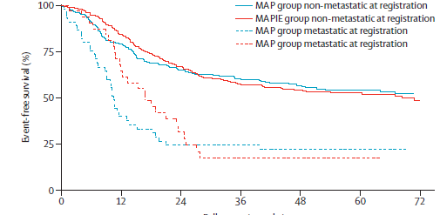
MAPIE vs. MAP in Poor Responders
Event-Free Survival
Notes:
---------------Gordana’s notes ---------------
RMST - interpretation of results
Because hazards are not proportional, another summary of difference between the treatments has been used. Difference is expressed in terms of Restricted Mean Survival Time; RMST is an average event-free time over a 5-year period after randomisation.
Time to first event is on average 37.5 month in MAP arm and 38.1 months in MAPIE arm, when time to 5 years from randomisation is considered. The difference in average times to first event is 0.6 months (18 days), in favour of MAPIE arm (time to first event is on average 18 days longer in MAPIE arm). The difference is not statistically significant, therefore we can conclude that there is not enough evidence to suggest that there is EFS difference between the two treatment arms.
---------------------------
Other points:
-lower event rate than predicted (expected/observed 3y EFS 45%/55%)
-target/observed number of events (378/300)
-consequence: need more time to reach target number of events
At the end of the talk, there is an additional slide with event prediction – time to reaching the target number of EFS events

Slide 46
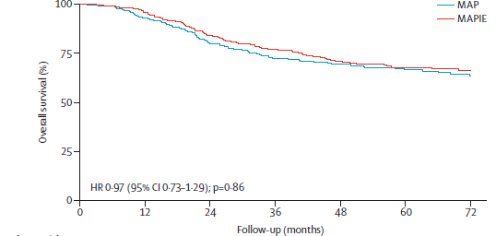
MAPIE vs. MAP in Poor Responders
Overall Survival

Slide 47
MAPIE more toxic than MAP
MAPIE: More grade III/IV toxicity (examples)
  febrile neutropenia 73% vs. 50%
  infection 83% vs. 65%
  hypophosphatemia 29% vs. 19%
MAPIE: More secondary leukemias
- MAPIE ≥7/307 vs. MAP 2/308
Notes:
----- Meeting Notes (10/12/14 17:11) -----
In conclusion:
1. We find no evidence of an advantage of MAPIE over MAP in terms of EFS or OS
2. Fewer MAPIE patients received the intended dose
3. MAPIE was associated with greater toxicity and a higher risk of second malignancies.

Slide 48
EURAMOS-1
Conclusions
Poor Response
Adding ifosfamide and etoposide to MAP is associated with additional morbidity and has no effect on survival outcomes.
Notes:
----- Meeting Notes (10/12/14 17:11) -----
In conclusion:
1. We find no evidence of an advantage of MAPIE over MAP in terms of EFS or OS
2. Fewer MAPIE patients received the intended dose
3. MAPIE was associated with greater toxicity and a higher risk of second malignancies.

Slide 49
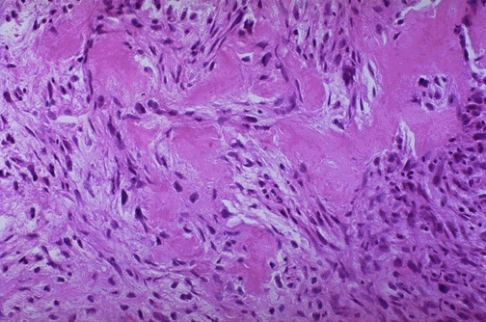
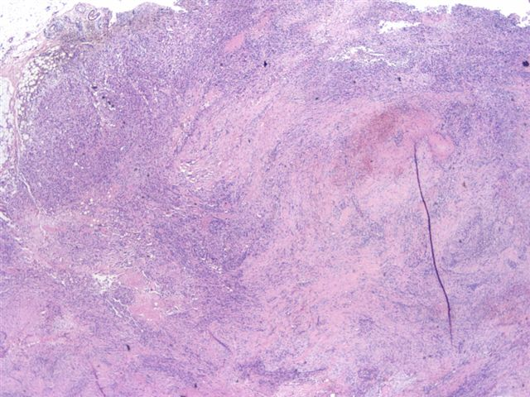
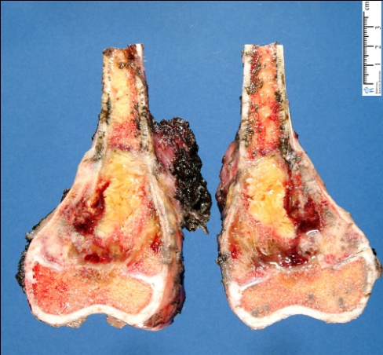
Ιστολογική ανταπόκριση μετά από εισαγωγική χημειοθεραπεία
Η οστική νέκρωση είναι ισχυρός προγνωστικός παράγοντας και σχετίζεται με DFS και OS
Poor responders with tumor necrosis < 90%
Good responders with tumor necrosis > 90%
Rosen G, et al. Cancer 1982;49(6):1221–30
Bielack SS, et al. J Clin Oncol 2002;20:776–90.

Slide 50
Ιστολογική Ανταπόκριση
Πώς αντιμετωπίζονται μετεγχειρητικά οι ασθενείς με πτωχή ανταπόκριση σε εισαγωγική χημειοθεραπεία;
Αλλάζουμε το χημειοθεραπευτικό σχήμα;

Slide 51
Treatment
If postop > 10% viable tumor→ change regimen ?
If <40 y.o→ add methotrexate
If methotrexate intolerant→ ifo
Adj RT if incompletely resected

Slide 52
Ewing sarcoma

Slide 53
INT-0091 TRIAL
NON METASTATIC
VACD (Doxo, Vincristine, Cycloph/Mesna, actinomycin-D at cycle 11)
Vs VACD-IE (alternative with Ifo/Mesna/Etoposide)
→VACD-IE: Increase of OS 11% (72% vs 61% )
Increase of EFS
decrease of incidence of local failure

Slide 54
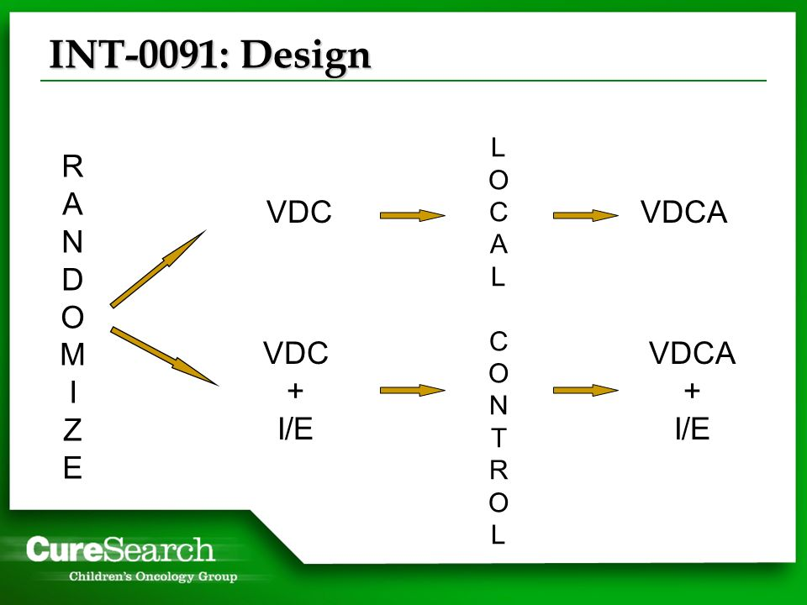

Slide 55
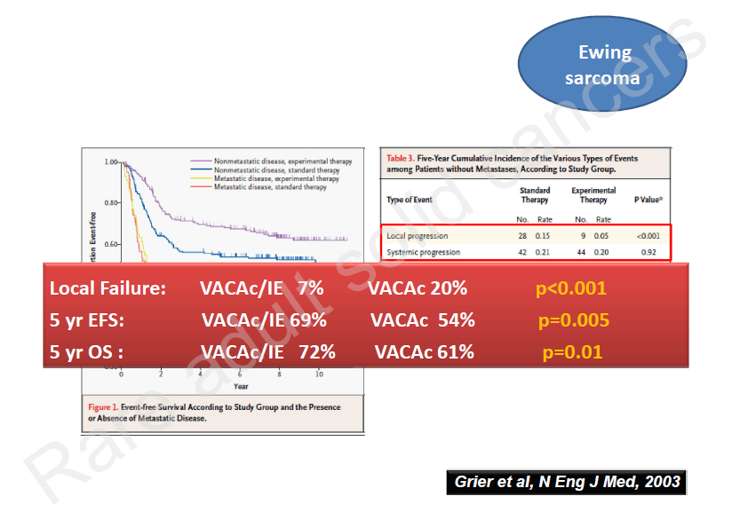

Slide 56
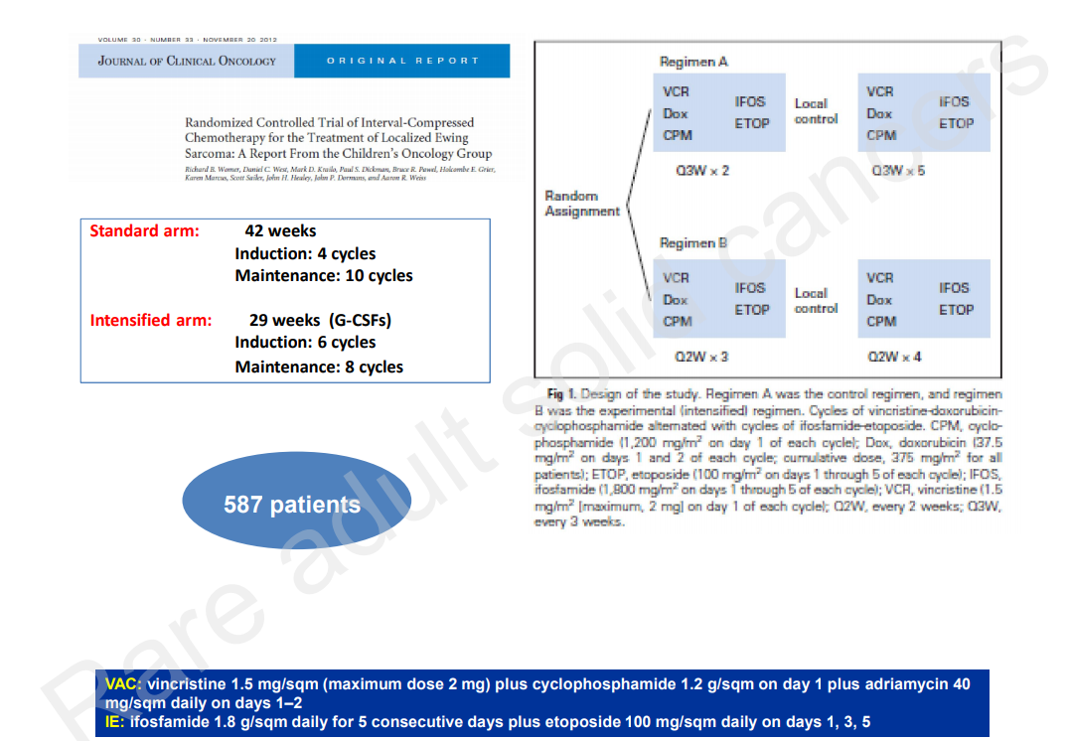

Slide 57
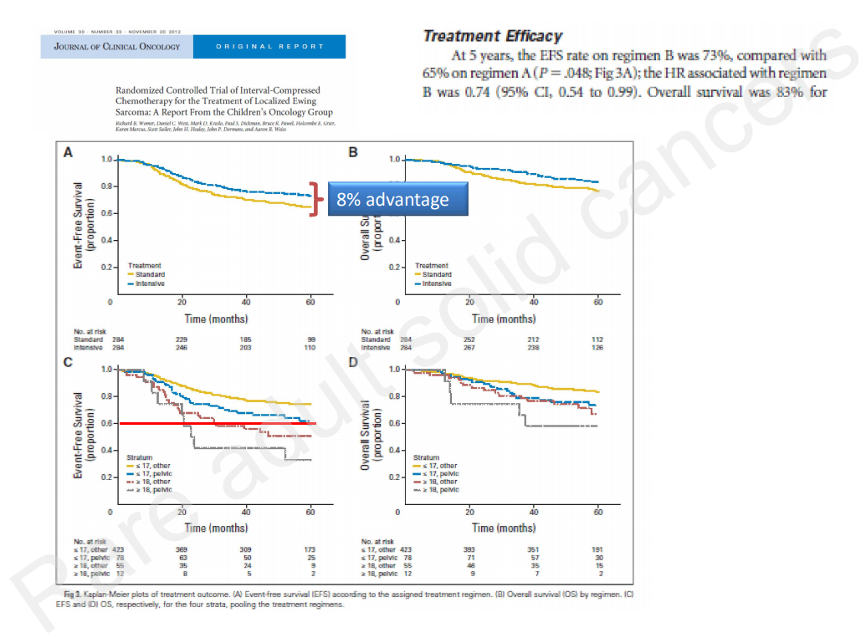

Slide 58
Συμπεράσματα
Η συμπληρωματική θεραπεία ψάχνει να βρεί τη θέση της στη θεραπευτική των ΣΜΜ
Πολλές αντικρουόμενες μελέτες , αντιφατικά τα αποτελέσματα από τις μετααναλύσεις
Δεν έχει εδραιωθεί ακόμη - οι αποφάσεις λαμβάνονται εξατομικευμένα
Η νεοεπικουρική θεραπεία στα ΣΜΜ αποτελεί επίσης μια επιλογή σε ασθενείς υψηλού κινδύνου
Το οστεοσάρκωμα είναι δυνητικά ιάσιμη νόσος σε αρχικά στάδια
Η επικουρική χημειοθεραπεία είναι θεμελιώδης στη θεραπεία του οστεοσαρκώματος
Η προεγχειρητική χημειοθεραπεία αποτελεί ένα τεστ χημειοευαισθησίας και ενδείκνυται σε ασθενείς κατάλληλους για επεμβάσεις διατήρησης μέλους
Τα σαρκώματα τόσο των μαλακών μορίων όσο και των οστών, αποτελούν μοντέλο για τη μελέτη της ογκογένεσης και για κλινική έρευνα.

Slide 59
Traditional Therapies
Not tumor type specific
Not tumor specific
Limited therapeutic efficacy
Notes:
We know that traditional therapies such as chemotherapy and radiotherapy are not tumor specific and have limited efficacy

Slide 60
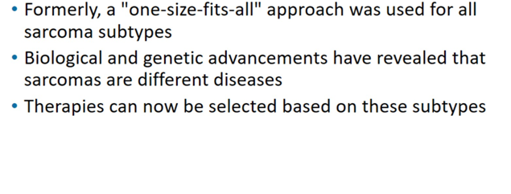
Histological Approach for Treatment Selection
Notes:
Αυτή λοιπόν η πεποίθηση, ότι η θεραπευτική προσέγγιση είναι ίδια για όλους τους τύπους σαρκωμάτων, πλέον τείνει να εγκαταλειφθει. Η πρόοδος που έχει επέλθει στη μοριακή βιολογία και τη γενετική, έχει οδηγήσει στο συμπέρασμα ότι μιλώντας για σαρκώματα, μιλάμε για πολλές κ διαφορετικές νόσους και ότι πλέον η θεραπευτική επιλογή στον κάθε υπότυπο, είναι και διαφορετική.

Slide 61
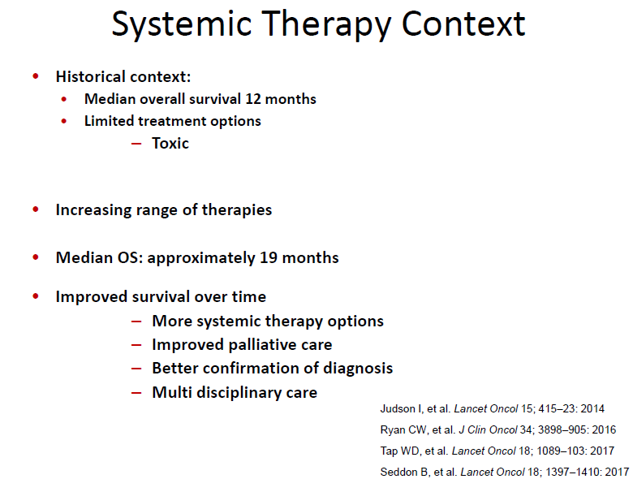
Notes:
Historically chemotherapy offered to pts a median OS of 12 m and treatment options were limited due to toxicity but currently an increasing range of new therapies has improved survival and increased OS to approximately 19 m. Several factors cotributed to improve survival over time, such as ….

Slide 62
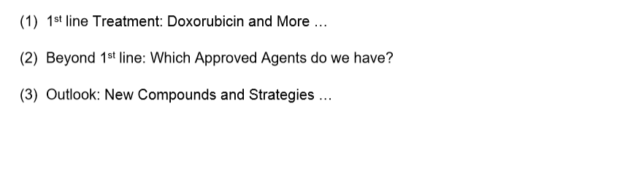
Agenda – Systemic Therapy in metastatic STS

Slide 63
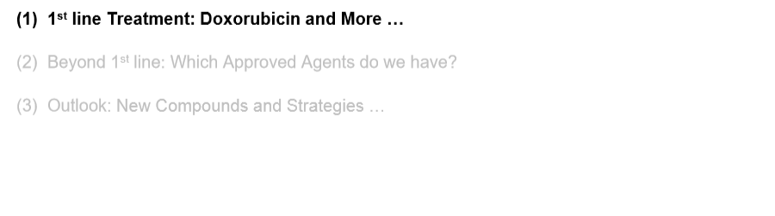
Agenda – Systemic Therapy in metastatic STS
Notes:
Στην πρώτη λοιπόν γραμμή θεραπείας για τα STS, την κυρίαρχη θέση κατέχει η D

Slide 64
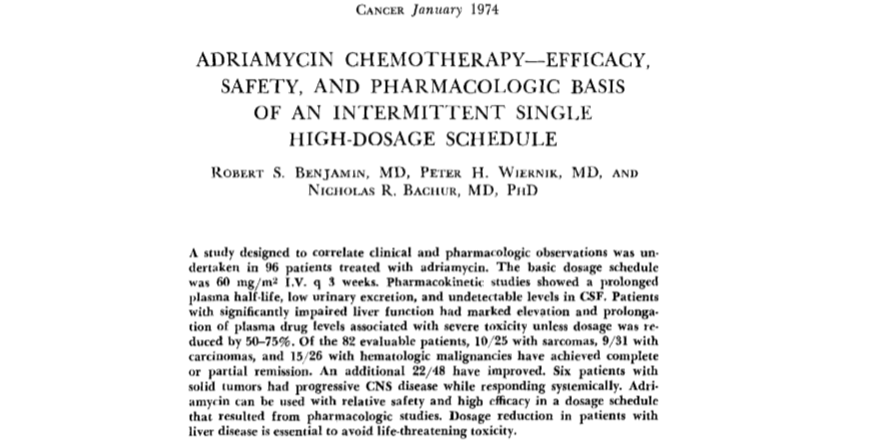
Notes:
Από μια ιστορική ανασκόπηση βλέπουμε ότι πριν 44 χρόνια, η ανδριαμυκίνη είχε χορηγηθεί σαν θεραπεία σε ασθενείς με σαρκωμα κ είχε φανεί η αποτελεσματικότητά της.

Slide 65
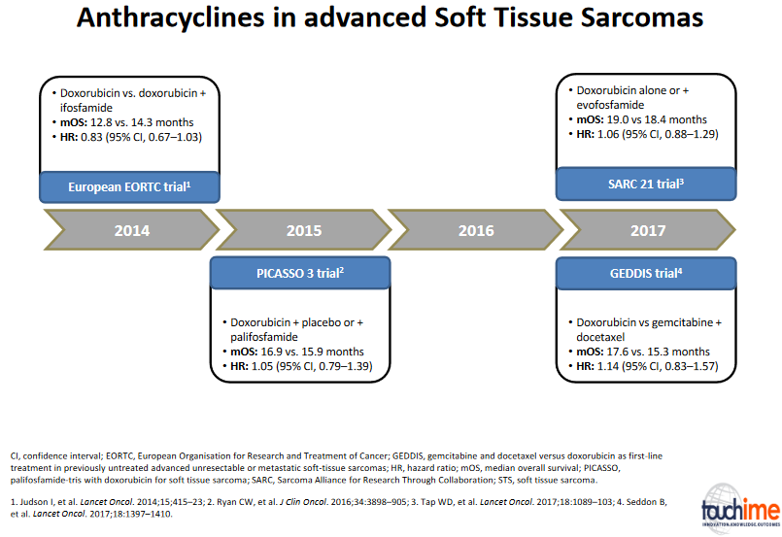
Notes:
In terms of 1st line therapy we can see here 4 resent randomized clinical trials where Doxo as a single agend therapy is been compared to combination therapies with different agents such as ifosfamide, none of this trials was successful in changing

Slide 66
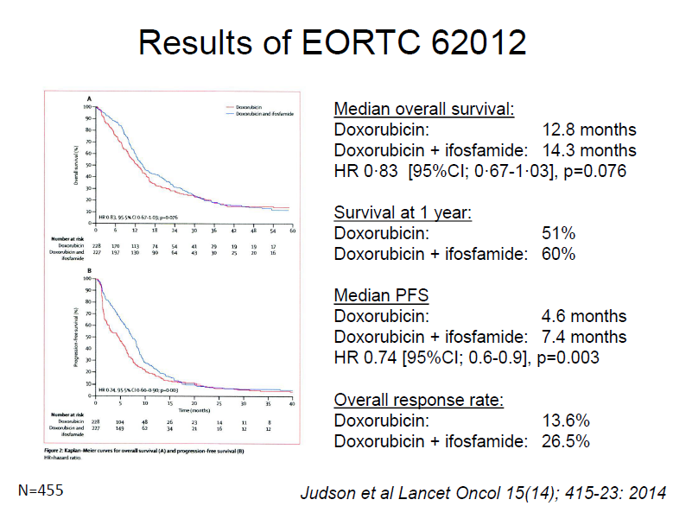

Slide 67
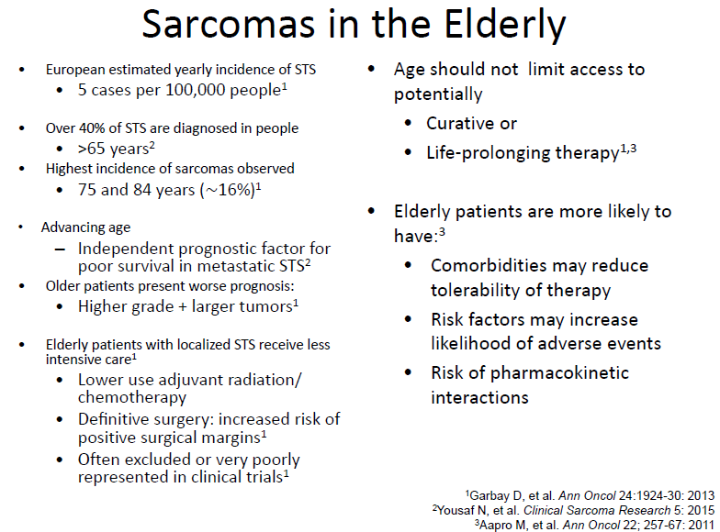

Slide 68
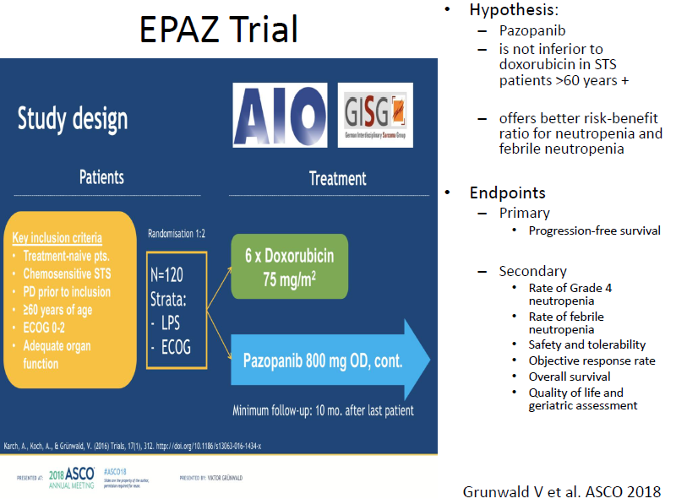

Slide 69
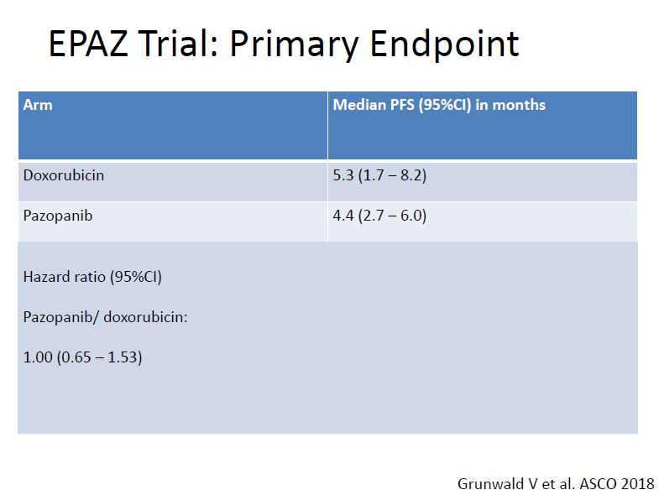

Slide 70
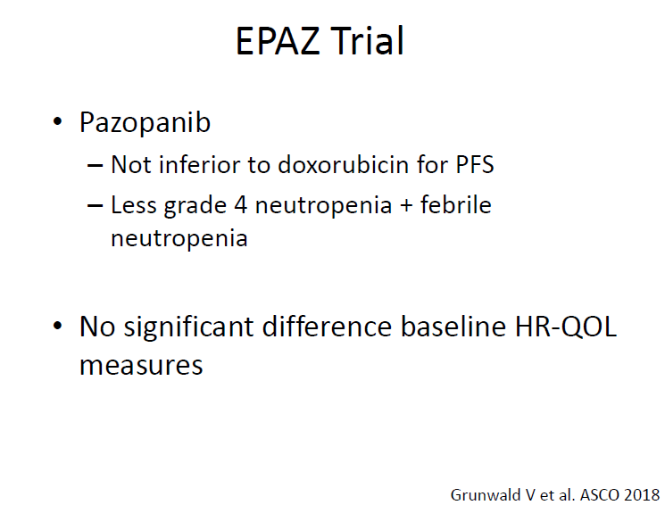

Slide 71
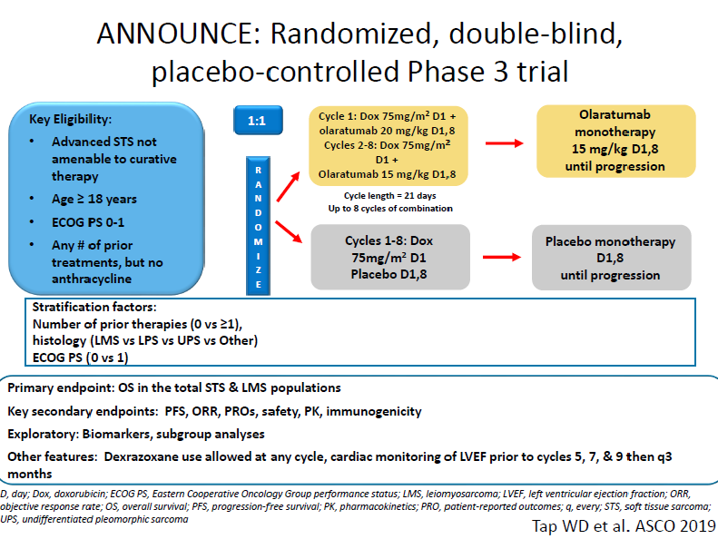
Notes:
Just a brief note on the monoclonal antibody olaratumab. This slide is to remind su the neg results of the ANNOUNCE trial, which compared Doxo to the combination Doxo+Olaratumab in the 1st lsetting

Slide 72
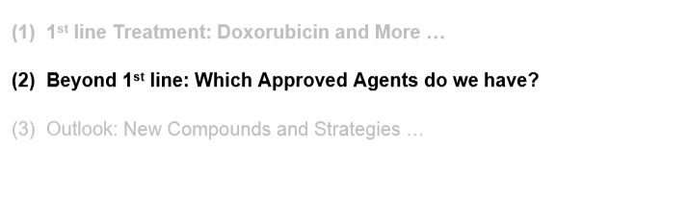
Agenda – Systemic Therapy in metastatic STS
Notes:
Προχωρώντας στο δεύτερο μερος της παρουσίασης θα δούμε τι νεότερο υπάρχει θεραπευτικα στα σαρκώματα μαλακών μορίων, μετα την πρώτη γραμμη.

Slide 73
